Slide 1
TRIÁNGULOS OBLICUÁNGULOS

Slide 2



Slide 3

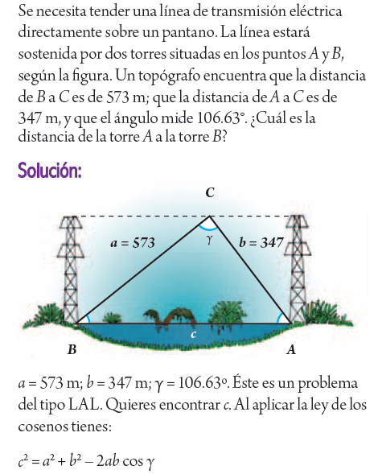

Slide 4
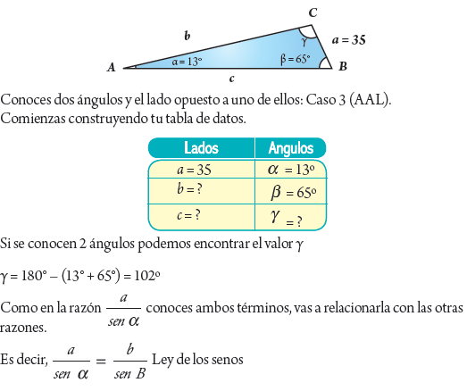

Slide 5
